Slide 1
ANÁLISIS Y DESARROLLO DE SOFTWARE (ADSO)
APLICACIÓN WEB PUBLICITARIA Y DE SORPORTE ADMINISTRATIVO
NOMBRE DEL EQUIPO DE TRABAJO: ELITECH JYDT
CONFORMADO POR:
DANIEL CAMILO MONTOYA MENESES
JEFERSON STIVEN CARDENAL ZAMBRANO
JENNIFER TATIANA ORTIZ GOYENECHE
YURICA DUCUARA CONDE

Slide 2

Roles del equipo de trabajo.
Rol | Nombre de la persona | E-mail
Líder del equipo | Jefferson Cardenal | yiyecardenal@gmail.com
Diseñador de software | Daniel Montoya Jefferson Cardenal | yducuara41@misena.edu.co yiyecardenal@gmail.com
Diseñador UI | Tatiana Ortiz Yurica Ducuara | yducuara41@misena.edu.co
Tester | Yurica Ducuara | danielcamilomontoyamenses696@gmail.com
Administrador configuración | Tatiana Ortiz | ortiztatiana1416@gmail.com

Slide 3

Descripción Problema
Arlequín Eventos enfrenta desafíos significativos que limitan su crecimiento en el mercado de eventos y animación. La falta de una presencia efectiva en línea y de una plataforma digital integral ha reducido su visibilidad y capacidad para captar nuevos clientes. Además, carecen de sistemas eficientes para la contabilidad, gestión de empleados y programación de eventos, lo que dificulta el seguimiento del desempeño empresarial y la adaptación a las tendencias del mercado. Estos problemas han impactado negativamente en sus oportunidades de negocio y en su potencial de crecimiento.

Slide 4
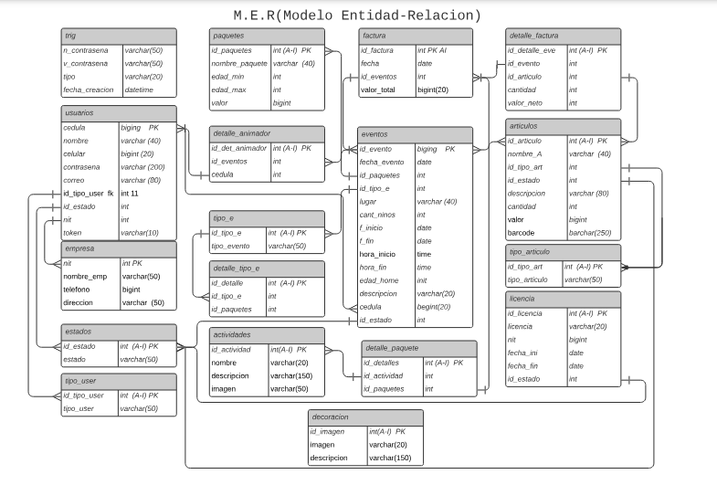
Mer

Slide 5
Justificación de su proyecto
Arlequín Eventos enfrenta desafíos significativos debido a la falta de una plataforma digital integral. La implementación de un sitio web robusto y una plataforma de reservas mejorará la visibilidad, facilitará la interacción con clientes y optimizará las operaciones internas. Esto no solo impulsará el crecimiento al captar nuevos clientes y mejorar la eficiencia, sino que también fortalecerá la posición como líderes en eventos y animación en Ibagué.

